Slide 1
职教高考新实践专题篇·
数学
主 编 沈栩竹 祝有冰

Slide 2
第 4 章
指数与对数函数

Slide 3
4.2 指数函数

Slide 4
目录
巩固与积累
能力与提升

Slide 5
一、选择题
C

Slide 6
D

Slide 7
A

Slide 8
A

Slide 9
B

Slide 10
D

Slide 11
D

Slide 12
B

Slide 13
二、填空题

Slide 17
一、选择题
A

Slide 18
B

Slide 19
C

Slide 20
A

Slide 21
B

Slide 22
D

Slide 23
B

Slide 24
B

Slide 25
二、填空题

Slide 29
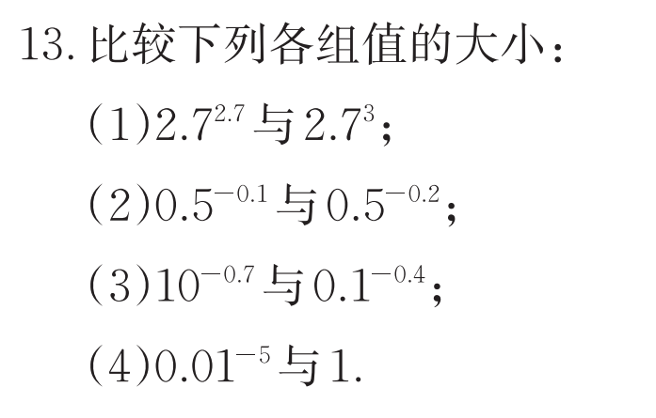
三、解答题

Slide 32
感谢收看

